Slide 1
SECRETARÍA NACIONAL DE LA JUVENTUD
Felipe Salomón Casola
Ministro – Secretario Ejecutivo

Slide 2
“Se promoverán las condiciones para la activa participación de la juventud en el desarrollo político, social, económico y cultural del país”
(Constitución Nacional de 1992, Artículo 56)

Slide 3
MISIÓN
La Secretaría Nacional de la Juventud nace como una respuesta a la necesidad de garantizar a la juventud paraguaya el acceso a oportunidades, elaborando articulando, orientando y ejecutando políticas públicas dirigidas a la población joven del país para lograr la satisfacción de las necesidades y expectativas de la misma y promoción de la participación efectiva de los jóvenes en los procesos de toma de decisión, en las áreas política, económica, social y cultural.

Slide 4
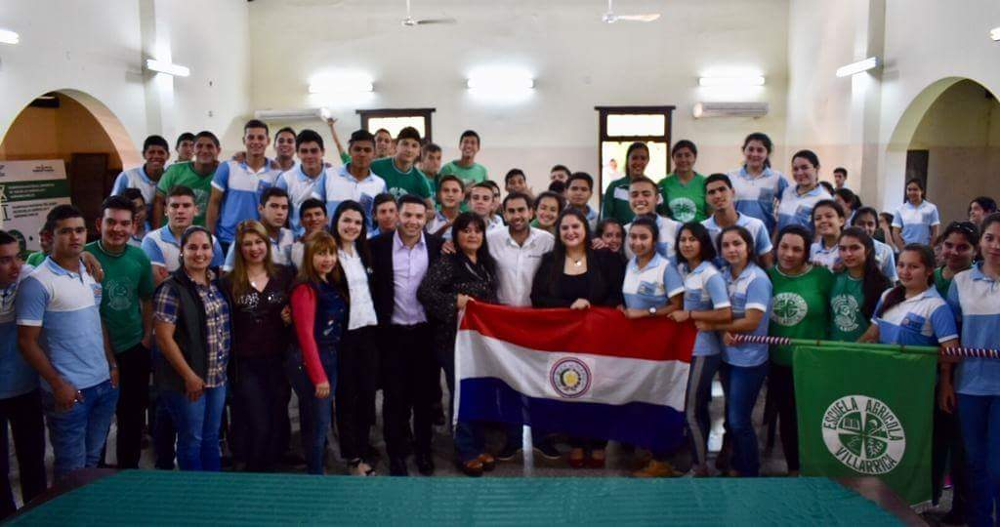
Paraguay es en la actualidad uno de los países con la población más joven de la región. Según la Encuesta Permanente de Hogares del año 2017, en el país hay 1.909.947 jóvenes (27,79%)

Slide 5
PRINCIPALES PROGRAMAS DE LA SECRETARÍA
JUSTIFICACION

Slide 6
ASISTENCIA FINANCIERA A JÓVENES ESTUDIANTES PARA LA EDUCACIÓN SUPERIOR (Becas Juventud)
Subsidio a 4.000 jóvenes en situación socioeconómica vulnerable y con mejor desempeño académico, de Gs. 2.000.000.- anuales en dos desembolsos, a fin de contribuir con los gastos de educación superior.
Desde el año 2018, aumenta la cantidad de becarios, de 2.460 a 4.000 en total.-

Slide 7
DISTRIBUCIÓN DE CUPOS POR DEPARTAMENTOS EN BASE AL IPG (*)
Departamento | Cantidad | Demanda
Caaguazú | 382 | 792
Caazapá | 387 | 523
San Pedro | 348 | 553
Canindeyú | 249 | 418
Concepción | 377 | 827
Ñeembucú | 204 | 343
Itapúa | 222 | 445
Cordillera | 185 | 311
Guairá | 242 | 407
Departamento | Cantidad | Demanda
Misiones | 82 | 138
Paraguarí | 252 | 423
Presidente Hayes | 131 | 220
Asunción | 158 | 494
Alto Paraná | 179 | 412
Boquerón | 47 | 79
Central | 412 | 992
Alto Paraguay | 7 | 75
Amambay | 136 | 228
TOTAL | 4.000 | 7.680
Para el 2019, conforme al Proyecto de Presupuesto, se entregarán 2.500 becas.
1.500 jóvenes dejarán de percibir la asistencia financiera por parte del Estado.

Slide 8
PROGRAMA DE SUBVENCION A INICIATIVAS JUVENILES (PROSIJ) - Rubro 842 y 874 -
Mediante este programa la SNJ financia proyectos de desarrollo comunitario juvenil presentados por las organizaciones de la sociedad civil. Estos proyectos se enfocan principalmente en:
Construcción, recuperación y mejoramiento de espacios públicos
Promoción del emprendedurismo, deporte, expresión cultura y desarrollo turístico.
Fomento de la integración social
Campañas sobre temas varios de interés o de importancia para la juventud.

Slide 9
PROGRAMAS ENCARADOS Y A ENCARAR MEDIANTE EL PROSIJ
Proyectos de Infraestructura
2018
4 Departamentos
4 Proyectos Aprobados
Proyectos de Acción
2018
17 Departamentos
3 Proyectos Aprobados
Proyectos de Infraestructura
2019
3 proyectos a ser aprobados
Proyectos de Acción
2019
6 proyectos a ser aprobados
3 Departamentos
6 Departamentos

Slide 10
PROYECTO DE PRESUPUESTRO 2019

Slide 11
El proyecto para el Ejercicio Fiscal 2019 NO REFLEJA la necesidad real de créditos presupuestarios para cumplir a cabalidad sus metas y prioridades.
Se deben recurrir, en múltiples oportunidades, a otras instituciones tanto públicas o privadas para solventar ciertos rubros deficitarios y así poder asistir a los jóvenes en los diferentes productos encarados por la Secretaría. Estas ayudas incluso llegan a solventar el mantenimiento del local siendo la Entidad Binacional Yacyreta quien financia el alquiler de un piso en donde se encuentra instalada la sede, ya que NO CUENTA CON LOCAL PROPIO.
En el mes de agosto, con la asunción de las nuevas autoridades y luego del estudio del Anteproyecto presentado ajustado a los topes presupuestarios asignados por el Ministerio de Hacienda, hemos detectado las diferentes disminuciones e incluso la falta de créditos en los rubros que mencionaremos en las siguientes exposiciones.

Slide 12
El proyecto supone una disminución del Presupuesto en un 29.06% con relación al presupuesto vigente. Cabe mencionar que éste último sufrió un modificación a inicios del cte año tras una cesión de créditos entre el Ministerio de Hacienda y la Secretaría, aumentando el monto asignado al OG 841 “Becas” a un total de 8.000.000.000 en vista al compromiso asumido por el Gobierno del Presidente Horacio Cartes, de aumentar la cantidad de becarios de 2.460 a 4.000.-
Este crecimiento de los beneficios otorgados a la población objetivo no fue acompañado con la debida adecuación de los créditos para los gastos operativos que conllevan al logro de las metas establecidas, limitando la adquisición de equipamientos, insumos y talento humano con capacidad técnica para la ejecución de las acciones programadas.
Por todo lo expuesto, la Administración actual presentó una Adenda ante el Ministerio de Hacienda, sin obtener respuesta alguna a la solicitud.

Slide 13
Cuadro Comparativo
POR TIPO DE GASTOS
TIPO DE GASTOS | PRESUPUESTO VIGENTE 2018 |  | PROYECTO DE PRESUPUESTO 2019
 | G. | % | G. | %
SERVICIOS PERSONALES | 3.325.917.570 | 25,98% | 3.429.116.770 | 36,78%
GASTOS CORRIENTES | 599.093.193 | 4,68% | 639.015.000 | 6,8%
INVERSION FISICA | 5.829.000 | 0,05% | 0 | 0,0%
TRANSFERENCIAS | 8.872.000.000 | 69,30% | 5.253.192.503 | 56,4%
 | 12.802.839.763 | 100% | 9.321.324.273 | 100%
PRESUPUESTO TOTAL FF 10 Y 30 | 13.139.839.763

Slide 14
Cuadro Comparativo
Presupuesto Vigente 2018 – Proyecto 2019
Objeto del Gasto | F.F. | DESCRIPCION | PRESUPUESTO VIGENTE 2018 (a) | PROYECTO 2019 M.H. (b) | DIFERENCIA (b - a)
100 |  | SERVICIOS PERSONALES | 3.325.917.570 | 3.429.116.770 | 103.199.200
111 | 10 | SUELDOS | 1.675.334.760 | 1.675.334.760 | 0
113 | 10 | GASTOS DE REPRESENTACION | 60.187.200 | 60.187.200 | 0
114 | 10 | AGUINALDO | 144.626.830 | 144.626.830 | 0
123 | 10 | REMUNERACION EXTRAORDINARIA | 48.750.000 | 48.750.000 | 0
125 | 10 | REMUNERACION ADICIONAL | 32.825.000 | 32.825.000 | 0
131 | 10 | SUBSIDIO FAMILIAR | 4.800.000 | 4.800.000 | 0
133 | 10 | BONIFICACIONES Y GRATIFICACION | 370.500.000 | 383.760.000 | 13.260.000
137 | 10 | GRATIFICACIONES POR SERVICIOS ESPECIALES | 26.000.000 | 26.000.000 | 0
144 | 10 | JORNALES | 474.260.800 | 585.000.000 | 110.739.200
145 | 10 | HONORARIOS PROFESIONALES | 338.000.000 | 317.200.000 | -20.800.000
191 | 10 | SUDSIDIO PARA LA SALUD | 108.000.000 | 108.000.000 | 0
199 | 10 | OTROS GASTOS DEL PERSONAL | 42.632.980 | 42.632.980 | 0
Con el Proyecto presentado aumenta el rubro de Jornales, que son necesarios para la contratación de funcioanrios a ser detinados al área de Becas, Programas y Proyectos y servicios generales. Se necesita aumentar el Anexo del Personal considerando el Orgranigrama vigente de la Secretaría.

Slide 15
Cuadro Comparativo
Presupuesto Vigente 2018 – Proyecto 2019
Objeto del Gasto | F.F. | DESCRIPCION | PRESUPUESTO VIGENTE 2018 (a) | PROYECTO 2019 M.H. (b) | DIFERENCIA (b - a)
200 |  | SERVICIOS NO PERSONALES | 473.352.193 | 494.640.000 | 21.287.807
210 | 10 | SERVICIOS BASICOS | 56.040.000 | 56.040.000 | 0
230 | 10 | PASAJES Y VIATICOS | 86.384.193 | 113.200.000 | 26.815.807
240 | 10 | GASTOS POR SERV.DE ASEO, MANT. Y REPARACIONES | 48.100.000 | 49.800.000 | 1.700.000
250 | 10 | ALQUILERES Y DERECHOS | 157.200.000 | 165.600.000 | 8.400.000
260 | 10 | SERVICIOS TECNICOS Y PROFESIONALES | 118.320.000 | 110.000.000 | -8.320.000
280 | 10 | OTROS SERVICIOS EN GENERAL | 2.088.000 | 0 | -2.088.000
290 | 10 | SERVICIOS DE CAPACITACION Y ADIESTRAMIENTO | 5.220.000 | 0 | -5.220.000
No se prevé partidas presupuestarias para las Capacitaciones al Personal, ni tampoco créditos presupuestarios para la Contratacion de un Seguro Médico Corporativo, considerando que los funcionarios no cuentan con IPS.

Slide 16
Cuadro Comparativo
Presupuesto Vigente 2018 – Proyecto 2019
Objeto del Gasto | F.F. | DESCRIPCION | PRESUPUESTO VIGENTE 2018 (a) | PROYECTO 2019 M.H. (b) | DIFERENCIA (b - a)
300 |  | BIENES DE CONSUMO E INSUMOS | 125.741.000 | 144.375.000 | 17.196.000
330 | 10 | PROD. DE PAPEL, CARTON E IMPRESOS | 14.435.000 | 12.320.000 | -3.553.000
340 | 10 | BIENES DE CONSUMO DE OFICINAS E INSUMO | 37.662.000 | 52.525.000 | 14.863.000
360 | 10 | COMBUSTIBLES Y LUBRICANTES | 73.644.000 | 73.530.000 | -114.000
390 | 10 | OTROS BIENES DE CONSUMO | 0 | 6.000.000 | 6.000.000
Si bien en éste grupo, la diferencia es positiva, analizando los montos por sub grupo, se observan que disminuye el rubro de papelería e impresos, siendo un GASTO OPERATIVO indispensable para la ejecución de los productos.
Disminuye el rubro de Insumos de oficina en éste rubro se adquieren los útiles, insumos informáticos, repuestos para vehículos, artículos eléctricos y productos de limpieza.

Slide 17
Cuadro Comparativo
Presupuesto Vigente 2018 – Proyecto 2019
Objeto del Gasto | F.F. | DESCRIPCION | PRESUPUESTO VIGENTE 2018 (a) | PROYECTO 2019 M.H. (b) | DIFERENCIA (b - a)
500 |  | INVERSION FISICA | 5.829.000 | 0 | -5.829.000
540 | 10 | ADQUISICION DE EQUIPOS DE OFICINA Y COMP. | 5.829.000 | 0 | -5.829.000
En el grupo 500 correspondiente a Inversión física se observa la nula carga de rubros presupuestarios para la adquisición de equipamientos de oficina, muebles, equipos informáticos, equipos de transporte.
La institución cuenta con equipos obsoletos que han cumplido la vida útil, de los cuales gran porcentaje corresponde a traspasos de otras entidades por lo que se trabaja con dificultades a nivel tecnológico. No está implementada una RED, que es la base para compartir información y realizar un adecuado trabajo en equipo, sumado a esto, brinda a acceso a los sistemas implementados.
Todas estas imprevisiones motivaron la solicitud de inclusión de rubros en la Adenda presentada al Ministerio de Hacienda.

Slide 18
Cuadro Comparativo
Presupuesto Vigente 2018 – Proyecto 2019
Objeto del Gasto | F.F. | DESCRIPCION | PRESUPUESTO VIGENTE 2018 (a) | PROYECTO 2019 M.H. (b) | DIFERENCIA (b - a)
800 |  | TRANSFERENCIAS | 8.872.000.000 | 5.253.192.503 | -3.618.807.497
841 | 10 | BECAS | 8.000.000.000 | 5.000.000.000 | -3.000.000.000
842 | 10 | APORTES A ENT. EDUCATIVAS E INST. SIN FINES DE LUCRO | 472.000.000 | 253.192.503 | -218.807.497
874 | 10 | APORTES Y SUBSIDIOS A ENT. EDUCATIVAS E INSTIT. PRIV. SIN FINES DE LUCRO | 400.000.000 | - | -400.000.000
En éste rubro se agrupan los objetos que financian los productos de la Secretaría. La diferencia implicará la DISMINUCIÓN en la cantidad de subvenciones entregadas de 4.000 becarios a 2.500.
Los proyectos de iniciativas juveniles no podrán ser ejecutados considerando que no se contarán con los créditos suficientes, tanto en aquellas DE ACCIÓN (842) como en aquellos proyectos DE INFRAESTRUCTURA (874)
.

Slide 19
Consideraciones finales
Necesitamos un Presupuesto que esté acorde a nuestra MISIÓN y a la necesidad de la SNJ, de manera a lograr que la Secretaría Nacional de la Juventud crezca como Entidad y cumpla con los objetivos que le fue encomendada.
Si bien el apoyo interinstitucional es fundamental para cualquier institución, es necesario que la Entidad se solvente casi en su totalidad con su propio presupuesto.
Sin la ayuda de instituciones como el MEC, las Binacionales y convenios de cooperación con diferentes entidades la realidad de nuestra Secretaría sería otra ya que éstas brindan un apoyo fundamental.
En el Anteproyecto de Presupuesto Adicional presentado por ésta Administración se contempla el aumento en casi todos los rubros y la creación de otros que no están incluidos, tales como el rubro 520 Construcciones necesario para ejecutar las obras y cumplir el sueño de Local propio.

Slide 20
TALENTO HUMANO

Slide 21
AREA RECURSOS HUMANOS
Cant | Rubro
25 | Permanente
7 | Jornales
2 | Honorarios Profesionales
15 | Comisionados de Otras Entidades
49 | Total
15 funcionarios que perciben salarios de 2.041.123.
12 cargos de jefaturas de departamento vacantes que no pueden ser cubiertos por falta de crédito presupuestario.
Desde su creacion, no hubo aumento de salarios a los funcionarios.

Slide 22
Gracias por su atención

